Slide 1
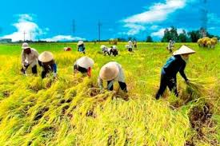
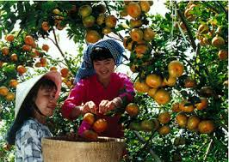
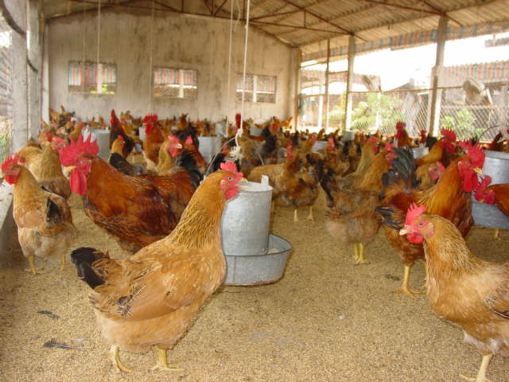
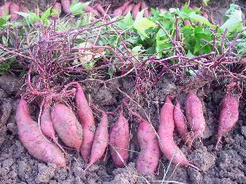
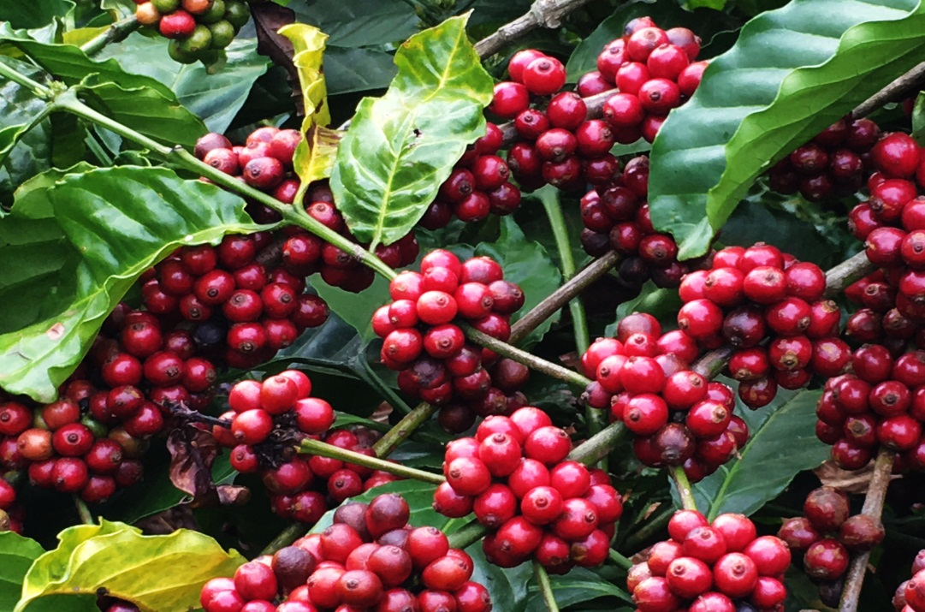
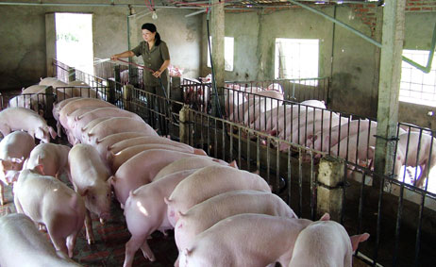

Slide 2
BÀI 8. SỰ PHÁT TRIỂN VÀ PHÂN BỐ
NÔNG NGHIỆP
NỘI DUNG CHÍNH
I. Ngành trồng trọt
II.Ngành chăn nuôi

Slide 3
BÀI 8. SỰ PHÁT TRIỂN VÀ PHÂN BỐ NÔNG NGHIỆP
Năm | 1976 | 1990 | 1995
Trồng trọt | 80,7 | 75,3 | 73
Chăn nuôi | 19,3 | 24,7 | 27

Slide 4
NÔNG NGHIỆP
Trồng trọt: chiếm tỉ trọng lớn, giảm
Chăn nuôi: chiếm tỉ trọng nhỏ, tăng

Slide 5
BÀI 8. SỰ PHÁT TRIỂN VÀ PHÂN BỐ NÔNG NGHIỆP
I. Ngành trồng trọt
NGÀNH TRỒNG TRỌT
1. Cây lương thực
Cây lương thực
Cây công nghiệp
Cây ăn quả

Slide 6
BÀI 8. SỰ PHÁT TRIỂN VÀ PHÂN BỐ NÔNG NGHIỆP
❖ Đặc điểm chung:
Phát triển vững chắc, sản phẩm đa dạng, trồng trọt vẫn là ngành chính
Các nhóm cây | 1990 | 2002 | Biến động
Cây lương thực | 67,1 | 60,8
Cây công nghiệp | 13,5 | 22,7
Cây ăn quả, rau đậu và cây khác | 19,4 | 16,5
Giảm 6,3%
Tăng 9,2%
I. Ngành trồng trọt
Giảm 2,9%
1. Cây lương thực
BẢNG 8.1: CƠ CẤU GIÁ TRỊ SẢN XUẤT
NGÀNH TRỒNG TRỌT(%)
Chiếm tỉ trọng cao, đang giảm nhẹ.(Chuyển đổi cơ cấu cây trồng)

Slide 7
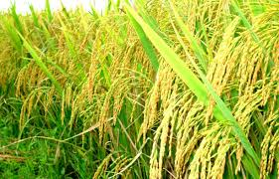
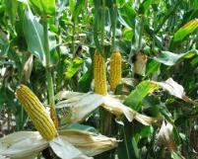
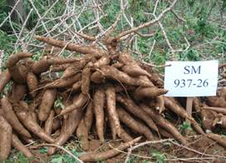
Cây lương thực gồm những loại cây chủ yếu nào ?

Slide 8
BÀI 8. SỰ PHÁT TRIỂN VÀ PHÂN BỐ NÔNG NGHIỆP
❖ Đặc điểm chung:
Phát triển vững chắc, sản phẩm đa dạng, trồng trọt vẫn là ngành chính
I. Ngành trồng trọt
1. Cây lương thực
Cơ cấu đa dạng.
Lúa là cây lương thực chính.

Slide 9
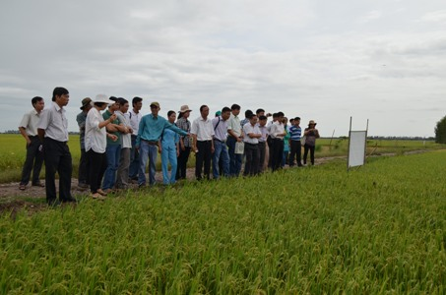

Slide 10
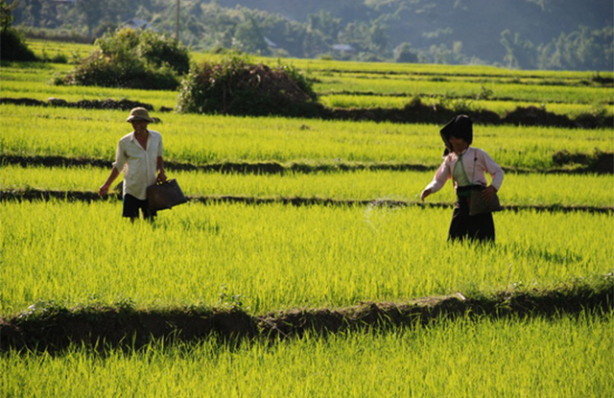
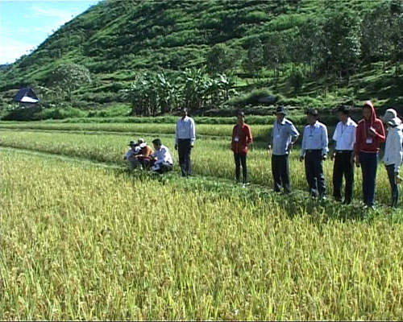
BÀI 8. SỰ PHÁT TRIỂN VÀ PHÂN BỐ NÔNG NGHIỆP
❖ Đặc điểm chung:
Phát triển vững chắc, sản phẩm đa dạng, trồng trọt vẫn là ngành chính
I. Ngành trồng trọt
1. Cây lương thực
MIỀN NÚI VÀ TRUNG DU
Cơ cấu đa dạng.
Lúa là cây lương thực chính.
Lúa trồng ở khắp nơi chủ yếu là hai đồng bằng
lớn.( ĐB. SÔNG HỒNG, ĐBSCL)
ĐỒNG BẰNG

Slide 11
BẢNG 8.2. MỘT SỐ CHỈ TIÊU VỀ SẢN XUẤT LÚA THỜI KÌ 1980 - 2002
Năm Tiêu chí | 1980 | 1990 | 2002 | Nhận xét
Diện tích (nghìn ha) | 5600 | 6043 | 7504
Năng suất lúa cả năm (tạ/ha) | 20,8 | 31,8 | 45,9
Sản lượng lúa cả năm (triệu tấn) | 11,6 | 19,2 | 34,4
Sản lượng lúa bình quân đầu người (kg) | 217 | 291 | 432
Tăng 1,34 lần
Tăng 2,2 lần
Tăng 2,96 lần
Tăng 1,99 lần

Slide 12
BÀI 8. SỰ PHÁT TRIỂN VÀ PHÂN BỐ NÔNG NGHIỆP
❖ Đặc điểm chung:
Phát triển vững chắc, sản phẩm đa dạng, trồng trọt vẫn là ngành chính
Năm Tiêu chí | 1980 | 1990 | 2002 | Biến động
Diện tích (nghìn ha) | 5600 | 6043 | 7504
Năng suất lúa cả năm (tạ/ha) | 20,8 | 31,8 | 45,9
Sản lượng lúa cả năm (triệu tấn) | 11,6 | 19,2 | 34,4
Sản lượng lúa bình quân đầu người (kg) | 217 | 291 | 432
Tăng 1,34 lần
I. Ngành trồng trọt
Tăng 2,2 lần
1. Cây lương thực
Tăng 2,96 lần
Cơ cấu đa dạng.
Lúa là cây lương thực chính.
Tăng 1,99 lần
Lúa trồng ở khắp nơi chủ yếu là hai đồng bằng
lớn.
BẢNG 8.2:MỘT SỐ CHỈ TIÊU VỀ SẢN XUẤT LÚA
THỜI KÌ 1980-2002
- Diện tích, năng suất, sản lượng lúa, sản lượng lúa bình quân đầu người không ngừng tăng.

Slide 13
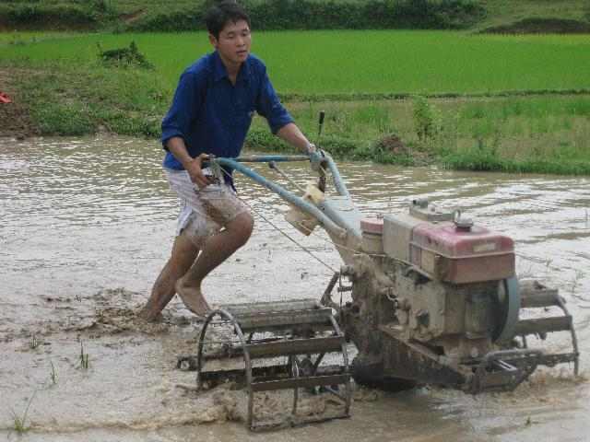
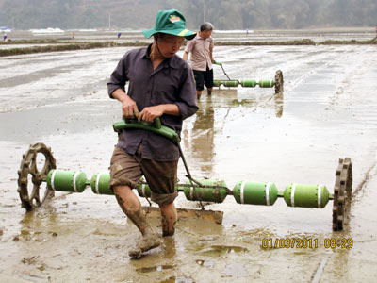
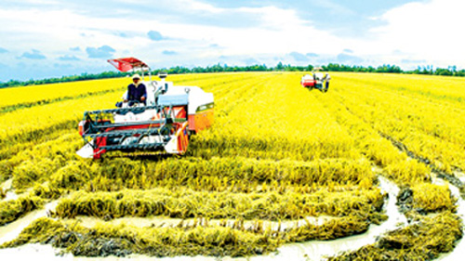
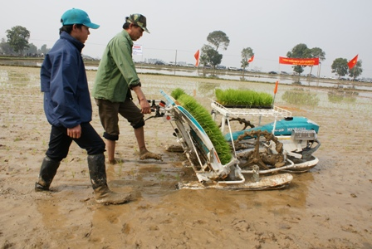
CƠ GIỚI HÓA NÔNG NGHIỆP

Slide 14
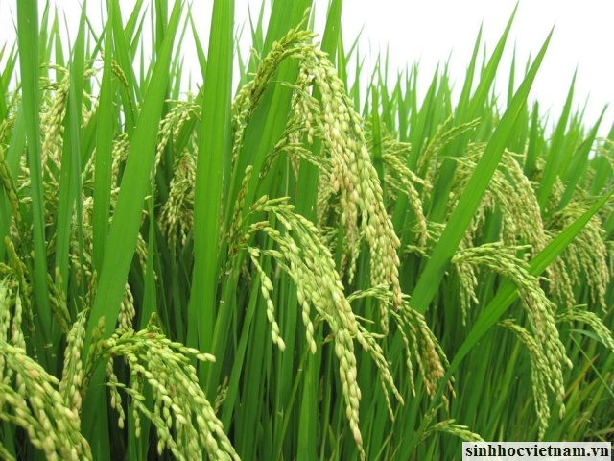
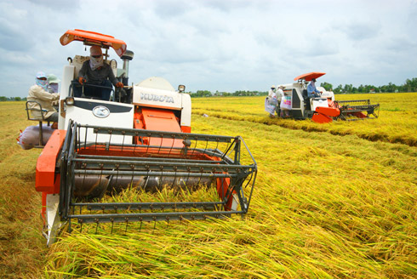
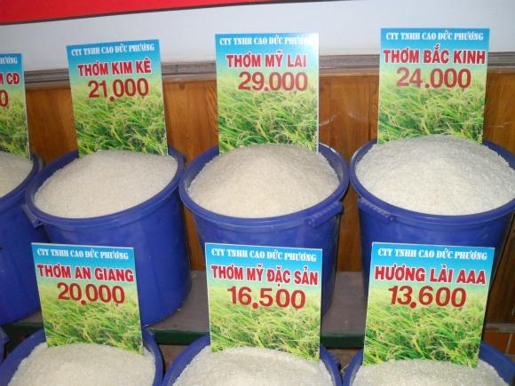
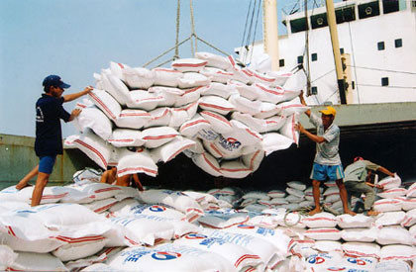

Slide 15
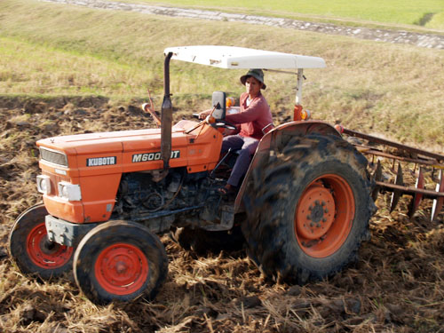
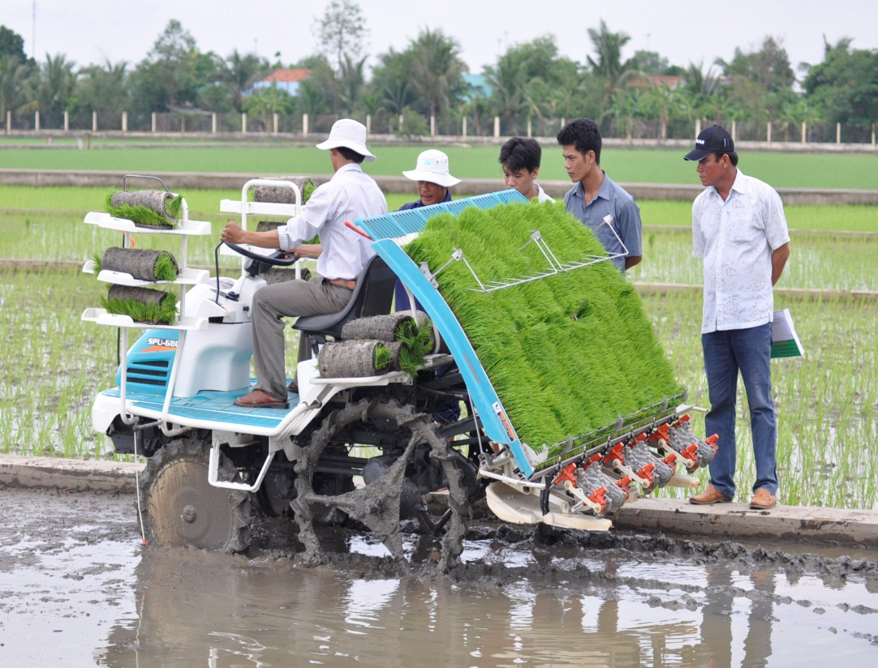
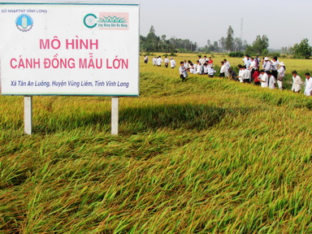
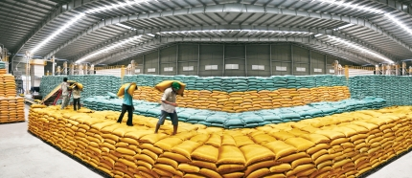
VN từ một nước nhập khẩu lương thực đã trở thành nước xuất khẩu gạo lớn thứ 2 TG
+ 1986: nhập 351 nghìn tấn gạo
+ 1988-1989: Bắt đầu có gạo xuất khẩu
+ 2004: Xuất 3,8 triệu tấn gạo

Slide 16
BÀI 8. SỰ PHÁT TRIỂN VÀ PHÂN BỐ NÔNG NGHIỆP
I. Ngành trồng trọt
Các nhóm cây | 1990 | 2002 | Biến động
Cây lương thực | 67,1 | 60,8
Cây công nghiệp | 13,5 | 22,7
Cây ăn quả, rau đậu và cây khác | 19,4 | 16,5
1. Cây lương thực
Giảm 6,3%
2. Cây công nghiệp
Tăng 9,2%
- Phát triển khá nhanh.
BẢNG 8.1: CƠ CẤU GIÁ TRỊ SẢN XUẤT
NGÀNH TRỒNG TRỌT(%)

Slide 17
BÀI 8. SỰ PHÁT TRIỂN VÀ PHÂN BỐ NÔNG NGHIỆP
I. Ngành trồng trọt
Các loại cây | TD&MNBB | ĐB sông Hồng | Bắc Trung Bộ | DH Nam Trung Bộ | Tây Nguyên | Đông Nam Bộ | ĐBSCL
Lạc |  | X | XX |  | X | X
Đỗ tương | X | X |  |  | X | XX | X
Mía |  |  | X | X |  | X | XX
Bông |  |  |  |  | X | X
Dâu tằm |  |  |  |  | X
Thuốc lá |  |  |  |  |  | X
Cà phê |  |  |  |  | XX | X
Cao su |  |  |  |  | X | XX
Hồ tiêu |  |  | X | X | X | XX
Điều |  |  |  | X | X | XX
Dừa |  |  |  | X |  |  | XX
Chè | XX |  |  |  | X
1. Cây lương thực
2. Cây công nghiệp
- Phát triển khá nhanh.
- Phân bố hầu hết 7 vùng trong cả nước.
- Tập trung nhiều ở Tây Nguyên và Đông Nam Bộ.

Slide 18
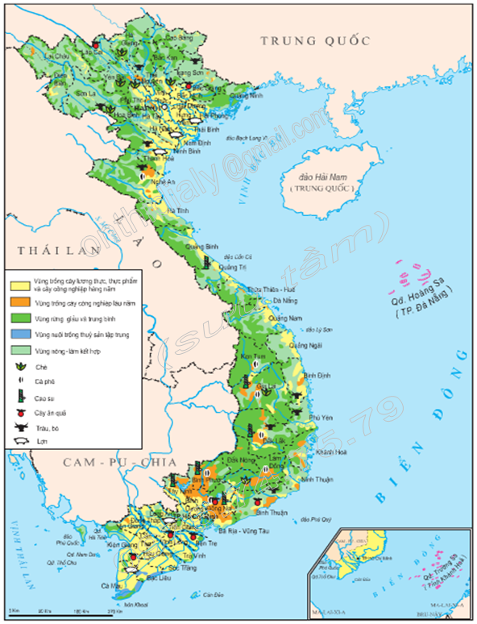
Vùng Tây Nguyên
Vùng Đông Nam Bộ

Slide 19
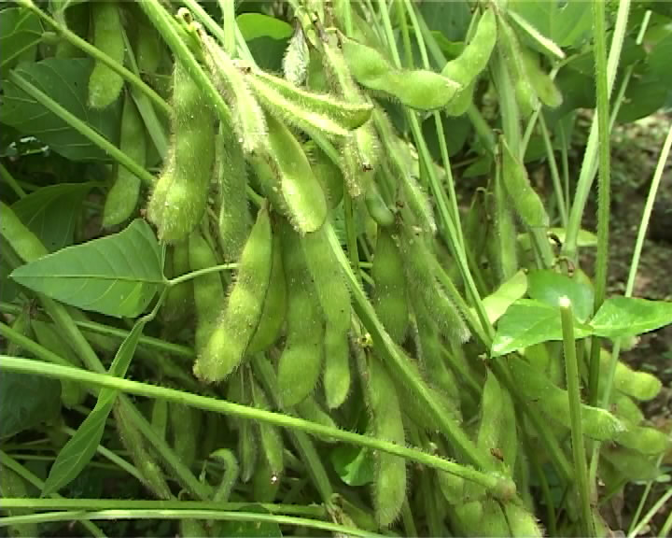
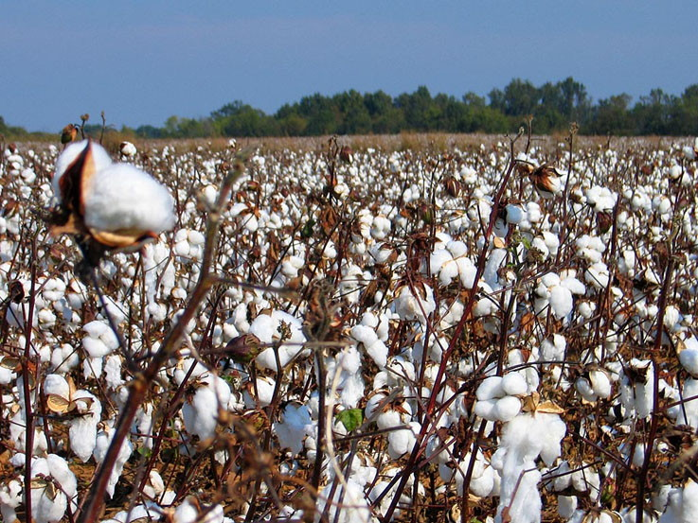
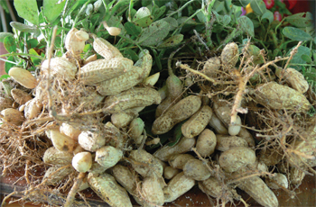
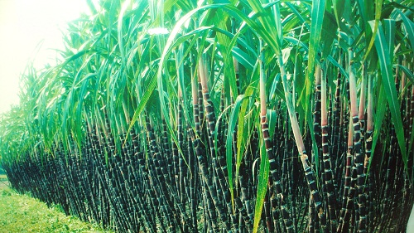
BÀI 8. SỰ PHÁT TRIỂN VÀ PHÂN BỐ NÔNG NGHIỆP
I. Ngành trồng trọt
1. Cây lương thực
2. Cây công nghiệp
- Phát triển khá nhanh.
- Phân bố hầu hết 7 vùng trong cả nước.
Đậu tương
Bông
- Tập trung nhiều ở Tây Nguyên và Đông Nam Bộ.
- Cây hàng năm.
Lạc
Mía
Cây công nghiệp hàng năm

Slide 20
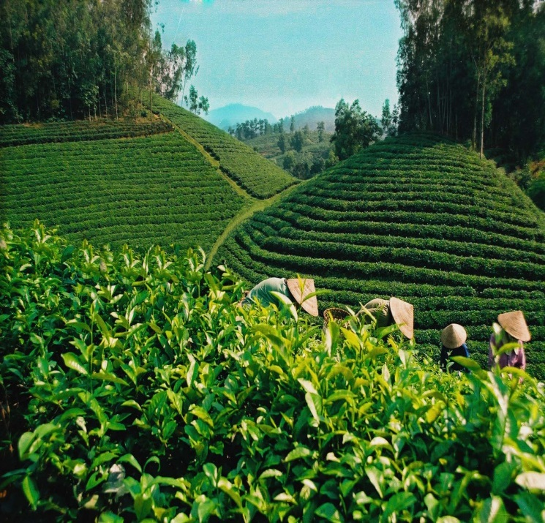
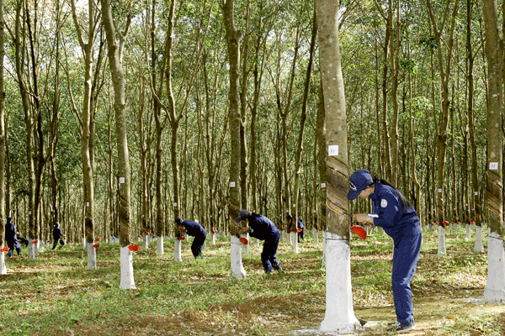
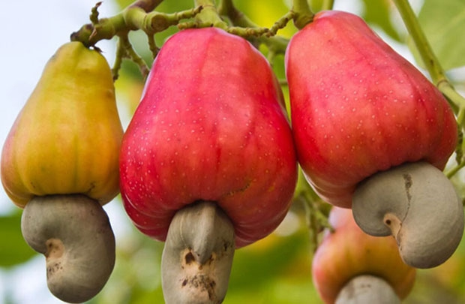
BÀI 8. SỰ PHÁT TRIỂN VÀ PHÂN BỐ NÔNG NGHIỆP
I. Ngành trồng trọt
1. Cây lương thực
2. Cây công nghiệp
- Phát triển khá nhanh.
- Phân bố hầu hết 7 vùng trong cả nước.
Chè
Cà phê
- Tập trung nhiều ở Tây Nguyên và Đông Nam Bộ.
- Cây hàng năm,
cây lâu năm.
Cao su
Điều
Cây công nghiệp lâu năm

Slide 21
BÀI 8. SỰ PHÁT TRIỂN VÀ PHÂN BỐ NÔNG NGHIỆP
I. Ngành trồng trọt
1. Cây lương thực
2. Cây công nghiệp
3. Cây ăn quả

Slide 22
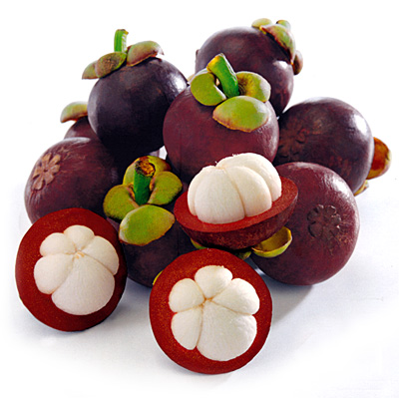
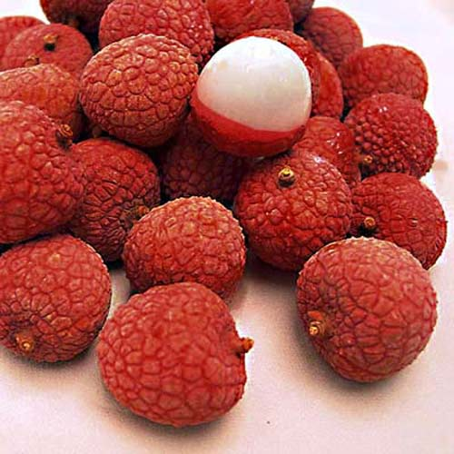
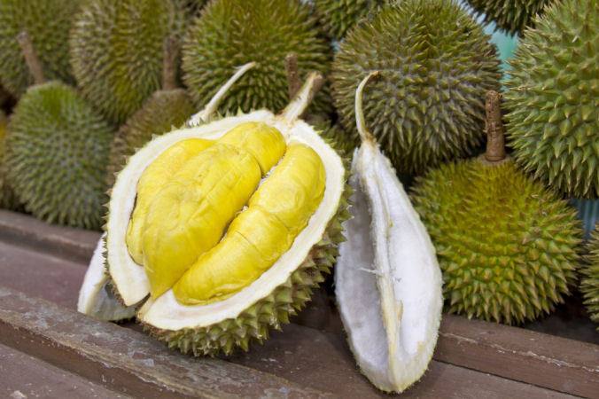
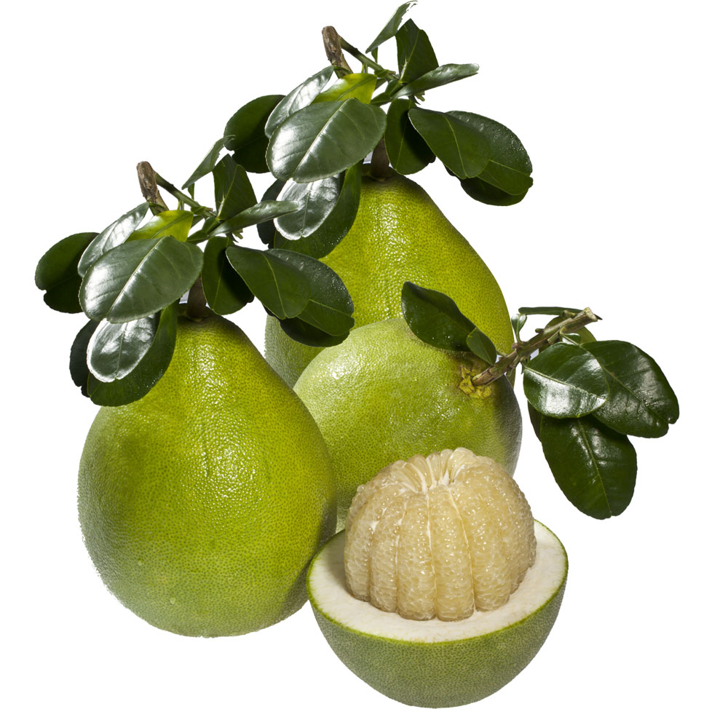
Măng cụt
Vãi thều
Sầu riêng
Bưởi

Slide 23
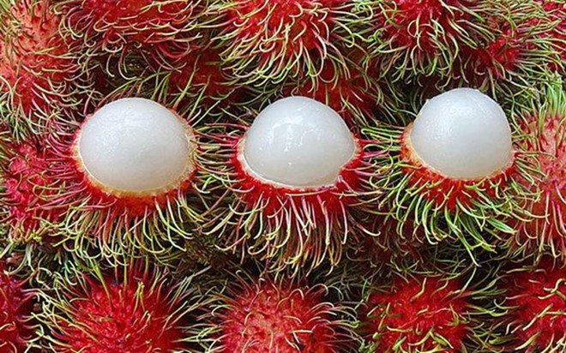
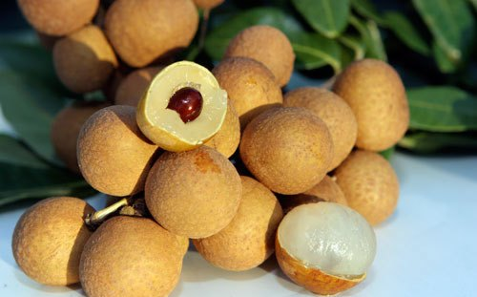
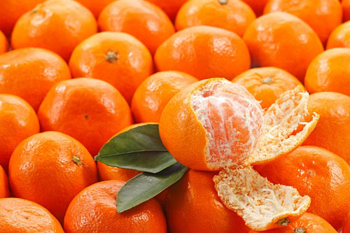
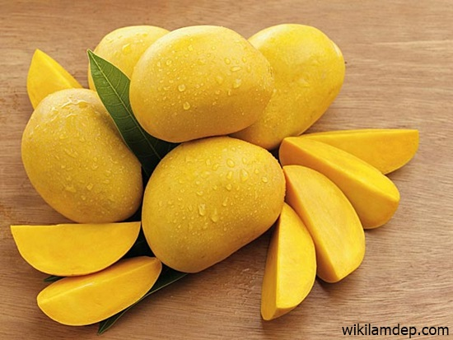
Chôm chôm
Nhãn
Quýt
Xoài

Slide 24
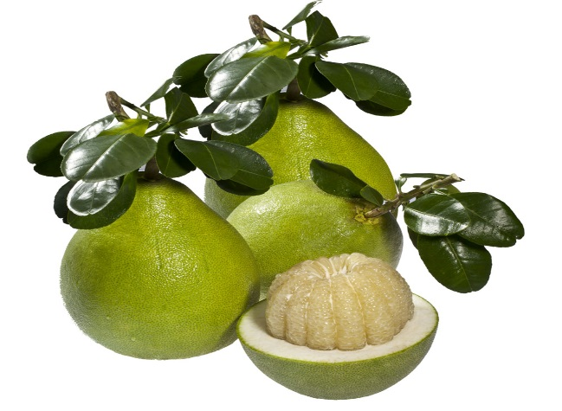
BÀI 8. SỰ PHÁT TRIỂN VÀ PHÂN BỐ NÔNG NGHIỆP
I. Ngành trồng trọt
1. Cây lương thực
2. Cây công nghiệp
3. Cây ăn quả
Phát triển khá nhanh nhiều sản phẩm như:
vải thiều, đào, sầu riêng, măng cụt…
Vùng cây ăn quả lớn nhất nước: Đông Nam Bộ, Đồng bằng sông Cửu Long.

Slide 25
I. NGÀNH TRỒNG TRỌT
- Tình hình phát triển: Cơ cấu đa dạng. Lúa là cây trồng chính.
1. Cây lương thực
- Bao gồm cây lúa và các cây hoa màu ( ngô, khoai, sắn,... )
-Lúa là cây lương thực chính, đáp ứng nhu cầu trong nước và xuất khẩu.
-Diện tích, năng suất, sản lượng lúa, sản lượng lúa bình quân đầu người không ngừng tăng.
- Hai vùng trọng điểm lúa lớn nhất cả nước là ĐB sông cửu Long và ĐB sông Hồng.
2. Cây công nghiệp
- Nước ta có điều kiện tự nhiên thuận lợi cho phát triển cây công nghiệp.
- Cây công nghiệp hàng năm phân bố chủ yếu ở đồng bằng.
- Cây công nghiệp lâu năm phân bố ở vùng núi và trung du.
- 2 vùng trọng điểm cây công nghiệp: Đông Nam Bộ và Tây Nguyên.
3. Cây ăn quả
- Phát triển mạnh với nhiều loại cây có giá trị như: Nhãn, sầu riêng, cam, xoài….trồng nhiều ở ĐB sông Cửu Long và Đông Nam Bộ.

Slide 26
Cây lương thực
ĐB sông cửu Long
ĐB sông Hồng.
Cây công nghiệp
Đông Nam Bộ
Tây Nguyên
Cây ăn quả
ĐB sông cửu Long
Đông Nam Bộ

Slide 27
BÀI 8. SỰ PHÁT TRIỂN VÀ PHÂN BỐ NÔNG NGHIỆP
I. Ngành trồng trọt
Năm | 1976 | 1990 | 1995
Trồng trọt | 80,7 | 75,3 | 73
Chăn nuôi | 19,3 | 24,7 | 27
II. Ngành chăn nuôi
- Chiếm tỉ trọng còn thấp trong nông nghiệp,
đàn gia súc, gia cầm tăng nhanh.

Slide 28
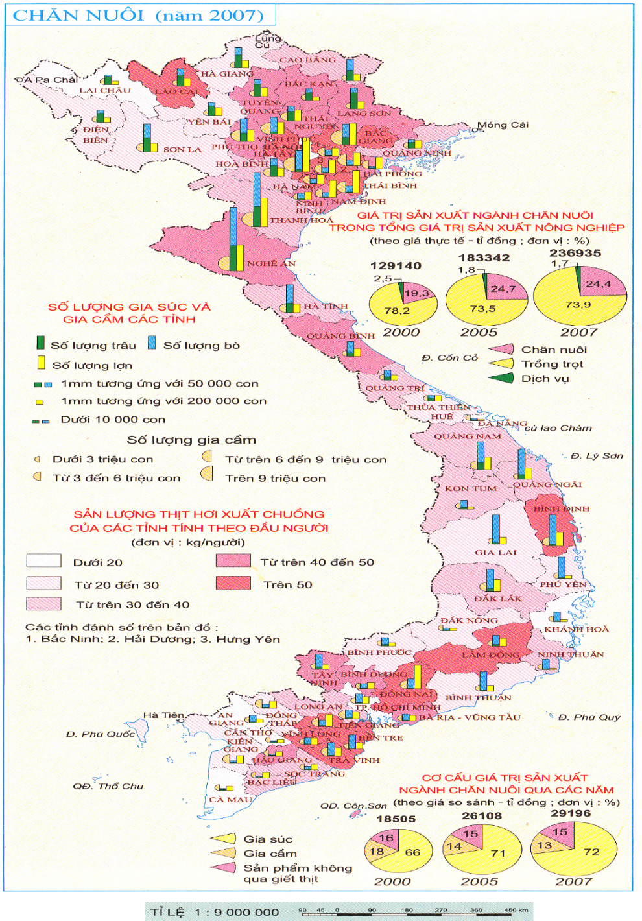
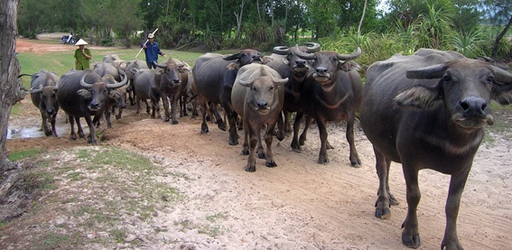
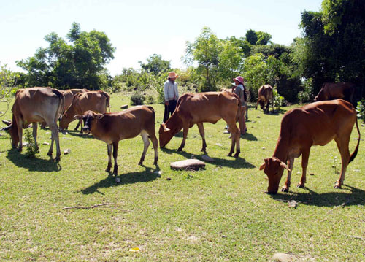
BÀI 8. SỰ PHÁT TRIỂN VÀ PHÂN BỐ NÔNG NGHIỆP
I. Ngành trồng trọt
II. Ngành chăn nuôi
- Chiếm tỉ trọng còn thấp trong nông nghiệp,
đàn gia súc, gia cầm tăng nhanh.
Trâu bò nuôi chủ yếu ở trung du, miền núi,
chủ yếu lấy sức kéo.
Dựa vào Atlat trang 19, hãy xác định các vùng nuôi nhiều trâu, bò nhất ở nước ta

Slide 29
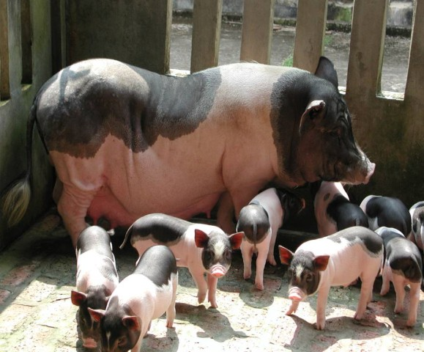
BÀI 8. SỰ PHÁT TRIỂN VÀ PHÂN BỐ NÔNG NGHIỆP
I. Ngành trồng trọt
II. Ngành chăn nuôi
- Chiếm tỉ trọng còn thấp trong nông nghiệp,
đàn gia súc, gia cầm tăng nhanh.
Trâu bò nuôi chủ yếu ở trung du, miền núi,
chủ yếu lấy sức kéo.
- Lợn, gia cầm nuôi ở đồng bằng (nhất là hai đồng bằng lớn) nơi có nhiều lương thực và đông dân .
Dựa vào Atlat trang 19, hãy cho biết chăn nuôi lợn tập trung ở những vùng nào

Slide 30
BÀI 8. SỰ PHÁT TRIỂN VÀ PHÂN BỐ NÔNG NGHIỆP
Năm | Tổng số | Gia súc | Gia cầm | SP trứng, sữa | PP chăn nuôi
1990 2002 | 100,0 100,0 | 63,9 62,8 | 19,3 17,5 | 12,9 17,3 | 3,9 2,4
%
PP chăn nuôi
100
12,9
SP chứng, sữa
17,3
80
Gia cầm
19,3
17,5
Bảng 8.4. Cơ cấu giá trị sản xuất ngành chăn nuôi (%)
Gia súc
60
63,9
62,8
40
20
0
1990
2002
Năm
Biểu đồ thể hiện cơ cấu giá trị sản xuất ngành chăn nuôi ở nước ta từ năm 1990 - 2002

Slide 31
LUYỆN TẬP
Câu 1. Nối ý ở cột A với cột B sao cho đúng
A. Vùng | B. Sản phẩm
1/ Đông Nam Bộ | a. Chè
2/ ĐB sông Cửu Long | b. Cao su, hồ tiêu, hạt điều
3/ Trung du và miền núi Bắc bộ | c. Dừa và mía
4/ Tây nguyên | d. Lạc
 | e. Cà phê
Trả lời: 1- b; 2- c; 3- a; 4- e

Slide 32
Câu 2: Cây lúa được trồng nhiều nhất ở:
A. ĐB sông Cửu Long, ĐB sông Hồng
B. Đồng bằng sông Hồng, Tây Nguyên
C. Đồng bằng duyên hải Miền Trung
D. Tây Nguyên, Đông Nam Bộ

